Slide 1

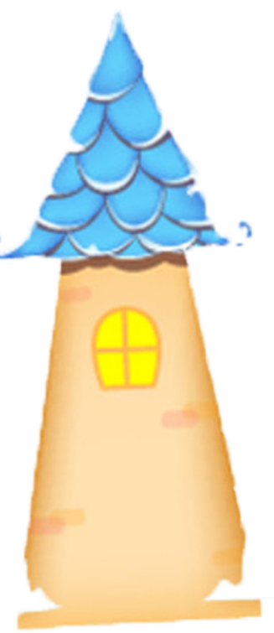

防
减
灾
震

Slide 2

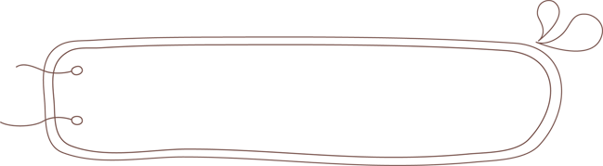
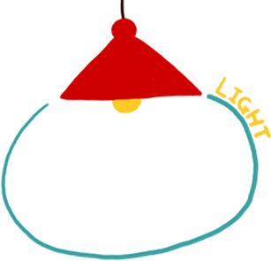


一、什么是地震？
二、怎样识别地震谣言？
目录
三、家庭防震
四、避震要点

Slide 3

一、什么是地震？

Slide 4



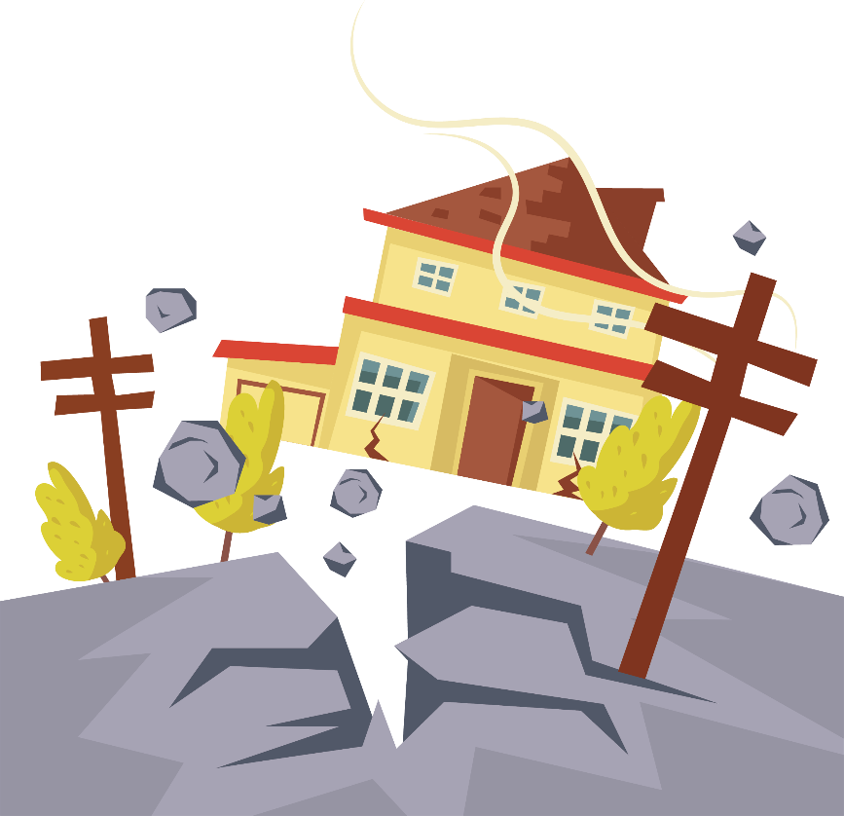


Slide 5
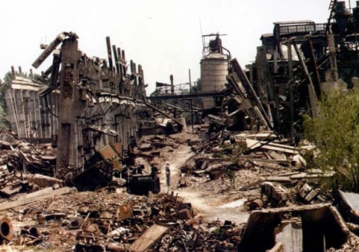
地震就是人们平时所说的地动，几乎每天都在发生，只不过有的震级很小，人们感觉不到它的存在，而只能靠仪器观测到，其实它和刮风、下雨一样，只是一种灾害性自然现象。

Slide 6
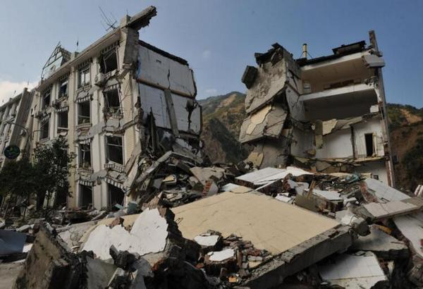
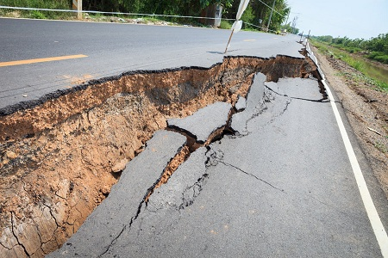
地震开始发生的地点称为震源，震源正上方的地面称为震中。破坏性地震的地面振动最烈处称为极震区，极震区往往也就是震中所在的地区。地震常常造成严重人员伤亡，能引起火灾、水灾、有毒气体泄漏、细菌及放射性物质扩散，还可能造成海啸、滑坡、崩塌、地裂缝等次生灾害。

Slide 7

二、怎样识别地震谣言？

Slide 8



地震预报由政府机构统一发布：
全国性的地震预报由国务院发布，省级行政区域内的由省级政府发布。已经发布短期预报的地区如果出现明显的临震异常，在紧急情况下，当地市县人民政府可以发布48小时以内的地震预报。

Slide 9
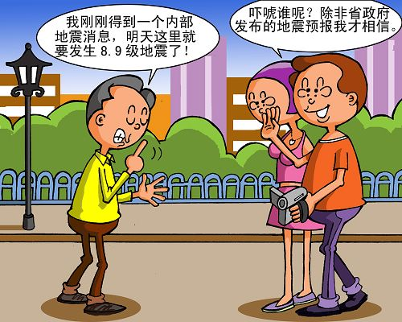
地震谣传三个显著的特征：
1、带有封建迷信色彩或离奇的传说。
2、预报的震级很大、震级很精确，地震时间、地点很具体。
3、通常打着国外某专家、某机构的招牌。

Slide 10


怎样对待地震谣传？
不相信、不传播、及时报告地震部门。
制造及传播谣言者要依法追究其法律责任。

Slide 11
三、家庭防震

Slide 12

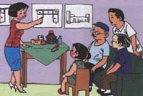
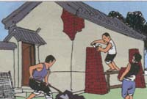
在地震危险区、多震区、已发布地震预报地区的居民须制定家庭防震计划。
做好家庭防震（一）
根据政府或有关部门的防震要求，准备食品和饮料
检查和加固住房

Slide 13
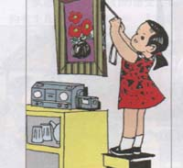
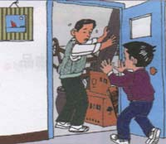
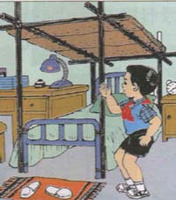
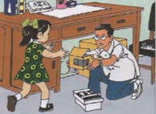
清理杂物，让门口、楼道畅通。
做好家庭防震（二）
合理放置家具、物品
把墙上的悬挂物取下来或固定住，防止掉下来伤人。
加顾睡床。
把牢固的家具下腾空，以备震时藏身。

Slide 14
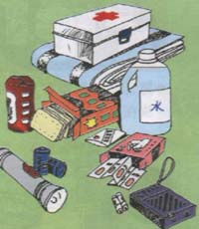
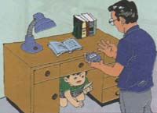
准备好必要的防震物品
准备一个家庭防震包，放在便于取到处。
进行家庭防震演练
练习“一分钟紧急避险”。
进行紧急撤离与疏散练习。

Slide 15
四、避震要点

Slide 16
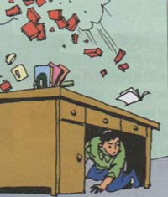
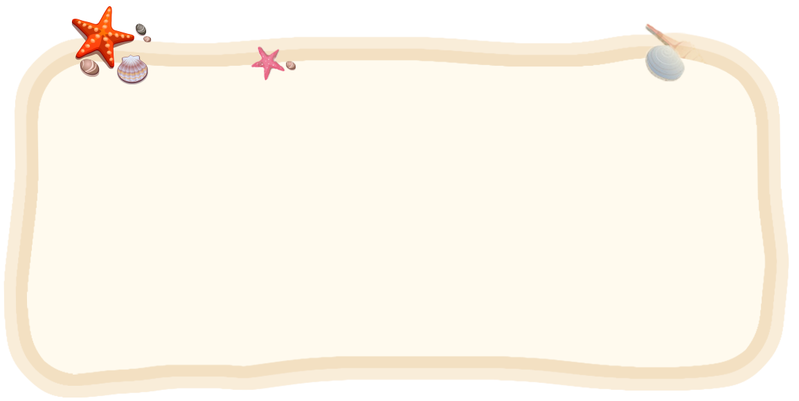
震时是跑还是躲，我国多数专家认为：震时就近躲避，震后迅速撤离到安全地方，是应急避震较好的办法。避震应选择室内结实、能掩护身体的物体下（旁）、易于形成三角空间的地方，开间小、有支撑的地方，室外开阔、安全的地方。

Slide 17

什么是地震活命三角区？
物体越结实
形成三角形
空间就越大
大床
桌子
沙发
汽车
这是倒下的墙和梁
这是倒下的墙和梁
活命三角区
活命三角区

Slide 18
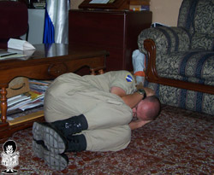
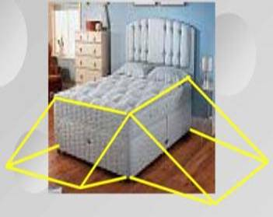
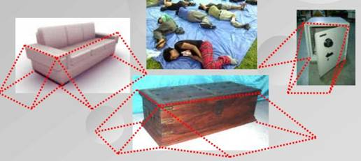
假如地震发生，你应该这样做：
1、迅速寻找一个大而坚实的物体
2、移动并靠近它的一侧
3、尽量卷缩自己身体靠下

Slide 19
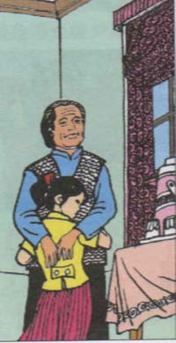
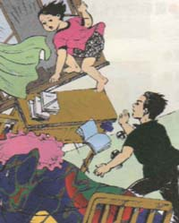
千万不要跳楼！
不要站在窗外！
不要到阳台上去！

Slide 20

震后自救
不要大声高喊，等听到外面有人时再呼救，也可以用敲击声求救。
如果被压埋怎么办？
1、搬开身边可搬动的碎砖瓦等杂物，扩大活动空间。注意，搬不动时千万不要勉强，防止周围杂物进一步倒塌；
2、设法用砖石、木棍等支撑残垣断壁，以防余震时再被埋压；
3、震后，余震还会不断发生，你的环境还可能进一步恶化，你要尽量改善自已所处的环境，稳定下来，设法脱险。
4、设法避开身体上方不结实的倒塌物、悬挂物或其他危险物；

Slide 21
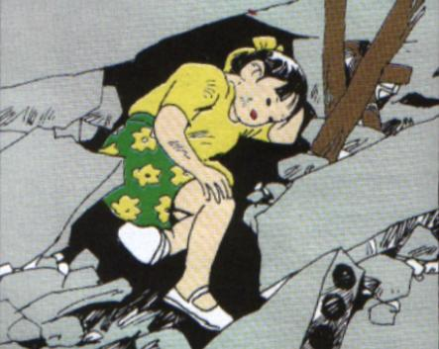
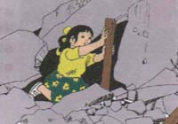
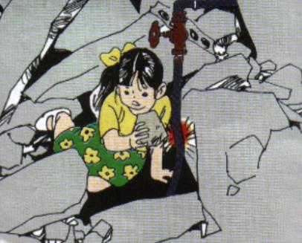
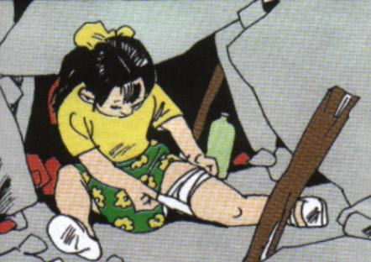
保存体力
敲击求救
挪开杂物
如果发现有外伤，可以撕破衣服进行简单包扎，进行止血。

Slide 22

未雨绸缪，让我们认真学习防震救灾知识,为我们的生命买一份保险加一把锁吧！

Slide 23
谢谢欣赏

